Slide 1
TÍTULO:
“IMPLEMENTACIÓN DEL BACKBONE WDM Y UN NODO DE ACCESO WIFI PARA LA EMPRESA REGIONALTEL CÍA. LTDA. DE LA CIUDAD DE CUENCA”
MAESTRÍA EN GERENCIA DE REDES DE TELECOMUNICACIONES
PROMOCIÓN II
Autor:
Ing. Pedro Fabián Larrea Vivar
Tutor:
Ing. Paúl Díaz
Septiembre - 2012

Slide 2
Capítulos
Capítulo I: Introducción
Capítulo II: Marco Teórico
Capítulo III: Análisis y Diseño
Capítulo IV: Desarrollo e implementación
Capítulo V: Conclusiones y Recomendaciones
Capítulo VI: Anexos

Slide 3
Capítulo I: Introducción

Slide 4
Capítulo I: Introducción
Objetivo General
Realizar el estudio de redes HFC e integración de IP sobre WDM (Optical Division Multiplexing), para la implementación del servicio de valor agregado con un alto rendimiento y a un bajo costo.
Objetivos Específicos
Realizar el estudio de la situación actual de la red HFC de la empresa Regionatel Cia. Ltda.
Realizar el análisis y diseño de la red IP sobre la red SDH utilizando WDM.
Implementación de un prototipo del sistema IP sobre WDM.
Evaluación del desempeño de la red IP sobre WDM.
Pedro Larrea Vivar Tesis Maestría 4/22

Slide 5
Capítulo II: Marco Teórico

Slide 6
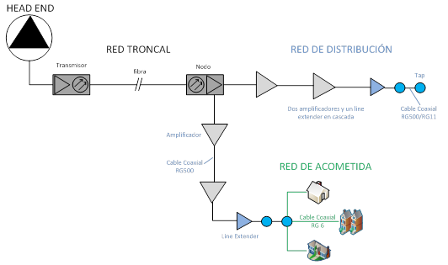
Capítulo II: Redes HFC
Pedro Larrea Vivar Tesis Maestría 6/22
Notes:
La red HFC (Hybrid Fiber-Coaxial) es la arquitectura más usada y flexible para brindar video, voz datos y servicios interactivos, la cual se divide en las siguientes partes:
Cabecera (Head End)
Red Troncal
Red de Distribución
Red de Acometida
WDM
Las tecnología actual involucra o hace converger en una red varios protocolos, de los cuales se pondrá énfasis en la Multiplexación por división en longitud de onda (Wavelength Division Multiplexing, WDM) y DWDM (Dense WDM).
“Se basan en el transporte de varios flujos de información, cada uno codificado de una única fibra. De esta manera se logra incrementar de manera considerable la capacidad de las redes de fibra óptica”

Slide 7
Capítulo III: Análisis y Diseño

Slide 8
Capítulo III: Estructura de la red HFC de Regionaltel
La red HFC instalada por la Empresa Regionatel contiene los cuatro segmentos de red principales que forman una red HFC. En este capítulo se analizará los siguientes segmentos de red:
Cabecera (Head End)
Red Troncal
Red de Distribución
Red de Acometida
Pedro Larrea Vivar Tesis Maestría 8/22

Slide 9
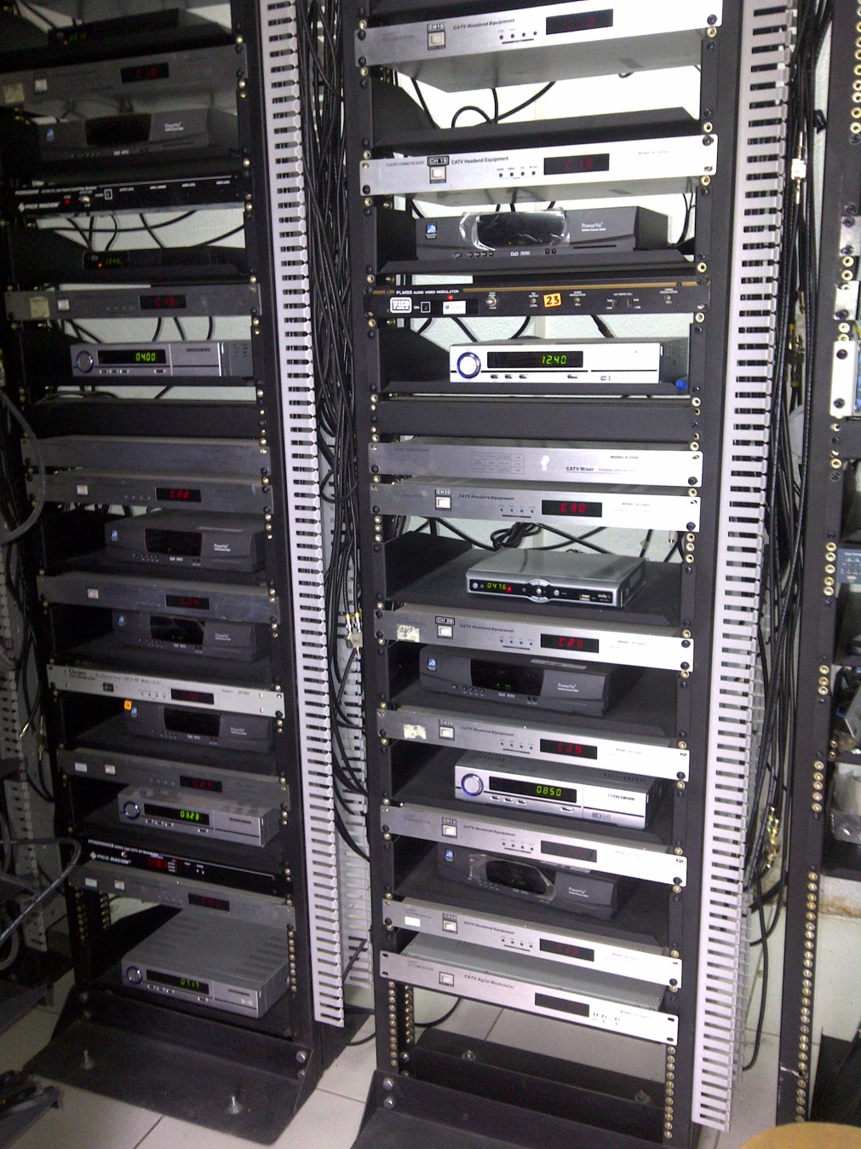
Capítulo III: Cabecera (Head End)
Pedro Larrea Vivar Tesis Maestría 9/22

Slide 10
Capítulo III: Red Troncal
Pedro Larrea Vivar Tesis Maestría 10/22

Slide 11
Capítulo III: Red de Distribución
Pedro Larrea Vivar Tesis Maestría 11/22

Slide 12
Capítulo III: Red de acometida
Pedro Larrea Vivar Tesis Maestría 12/22

Slide 13
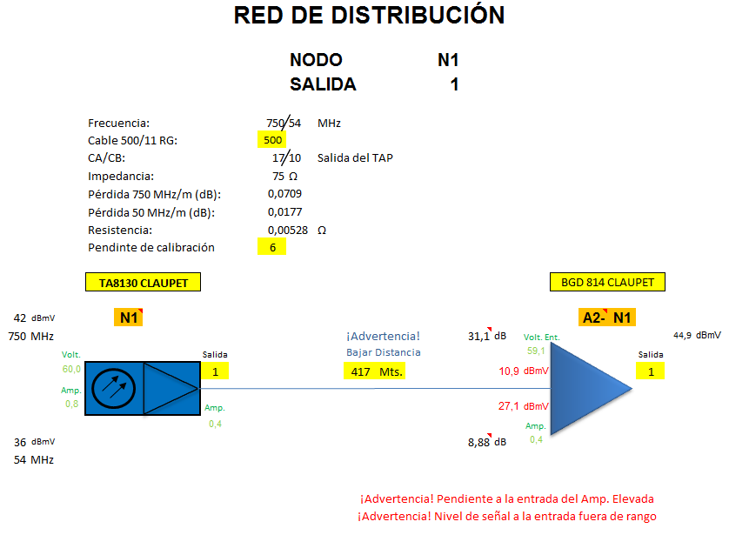
Capítulo III: ANÁLISIS Y VALORACIÓN DE LA RED ACTUAL
Pedro Larrea Vivar Tesis Maestría 13/22
Notes:
Análisis de la Red HFC
El nivel de entrada del amplificador A1-N1 a 750 Mhz es muy bajo , puesto que el amplificador BGD 814 tiene un rango de ganancia de 20 a 34 dB en condiciones ideales, por lo que, un nivel aceptable a la entrada de este amplificador debería ser de 15 a 24 dBmV.
La pendiente al ingreso del amplificador es muy elevada, es decir el nivel de la señal de entrada a 750 Mhz es muy bajo respecto al nivel de entrada a 54Mhz, lo que provoca a la salida un pendiente pequeña, la cual no compensará las pérdidas en el cable, por lo que en este caso se recomienda acercar el amplificador A1-N1 al nodo N1.

Slide 14
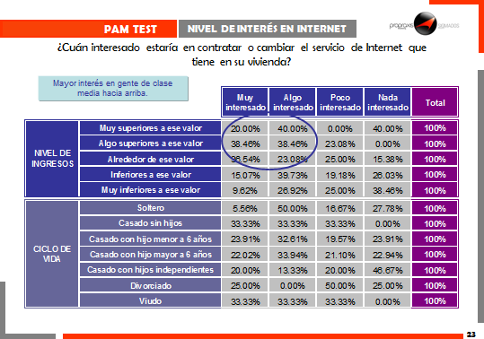
Capítulo III: Estimación de la Demanda
Pedro Larrea Vivar Tesis Maestría 14/22
Notes:
Diseño Red WiFi
La red de acceso está diseñada en base a la tecnología WiFi la cual nos permite tener velocidades acorde a la demanda actual de los usuarios en Cuenca. Por la cobertura que los nodos WiFi no será necesario implementar en todos los nodos ópticos de la red HFC actual.
Se necesitan 4 nodos los cuales deben estar colocados estratégicamente de acuerdo a un diseño de la red de acceso.

Slide 15
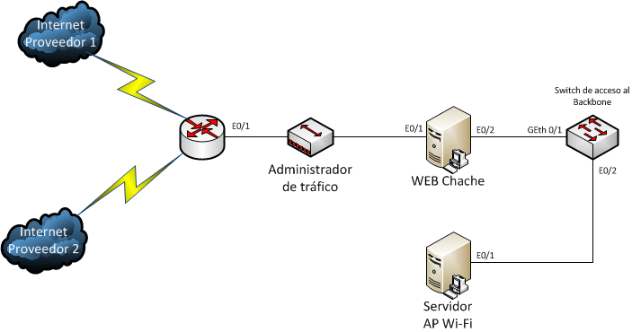
Capítulo III: DISEÑO DE LA RED IP SOBRE WDM
Pedro Larrea Vivar Tesis Maestría 15/22
Notes:
Diseño Red Interna
Para el manejo del ISP se ha diseñado una red interna que consta de un router para el acceso a internet; tiene un administrador de red y además tres funcionalidades que son: Manejo de ancho de banda, Firewall y servidor NAT.
Incluye una mejora para el manejo ancho de banda local un servidor WEB Cache que está desarrollado en una plataforma Linux.

Slide 16
Capítulo IV: DESARROLLO E IMPLEMENTACIÓN

Slide 17
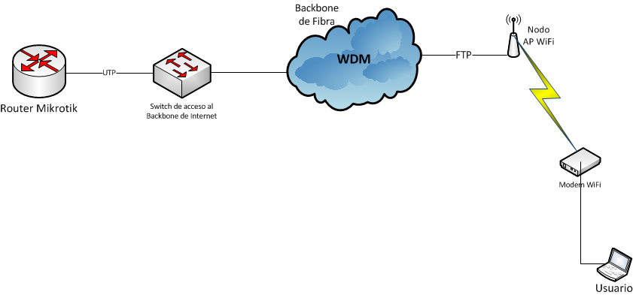
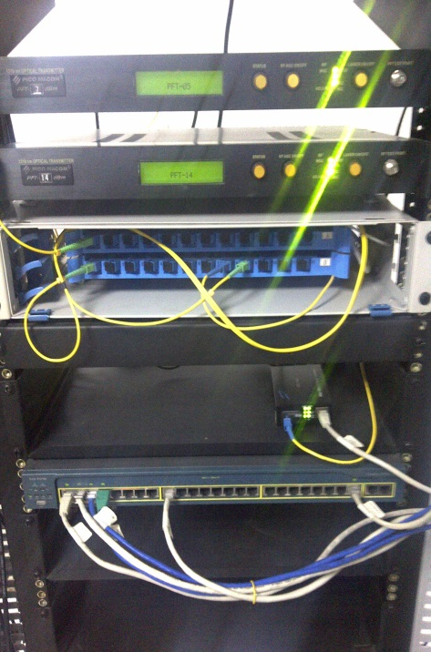
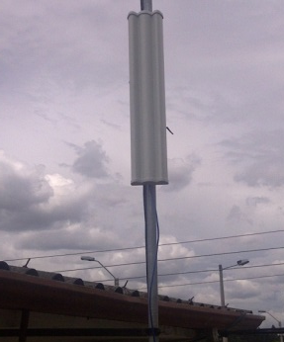
Capítulo IV: DESARROLLO E IMPLEMENTACIÓN
Pedro Larrea Vivar Tesis Maestría 17/22

Slide 18
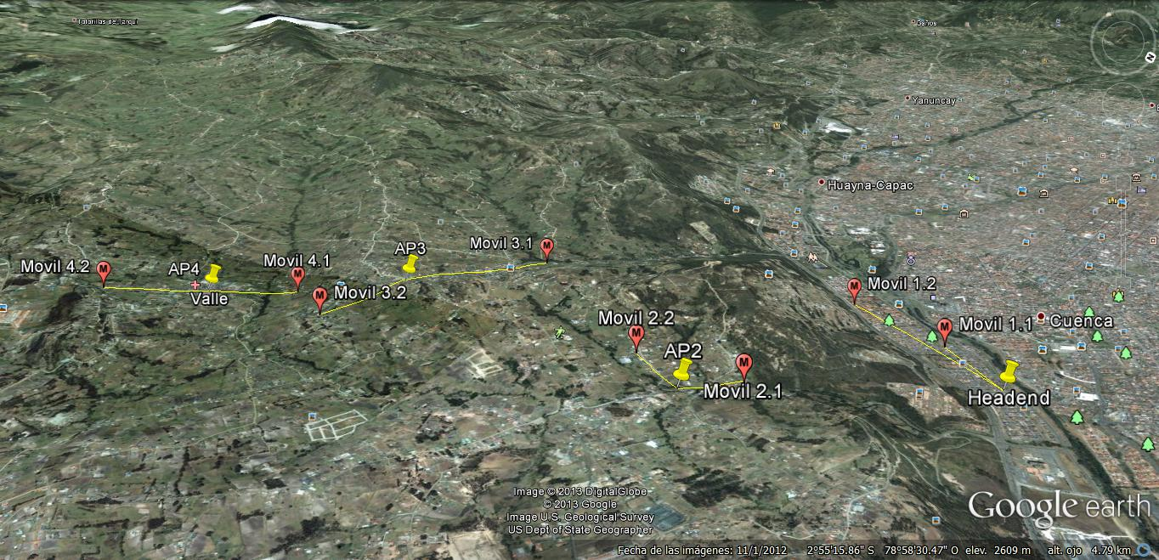
Capítulo IV: DESARROLLO E IMPLEMENTACIÓN
Pedro Larrea Vivar Tesis Maestría 13/23

Slide 19
Capítulo V: Conclusiones y Recomendaciones

Slide 20
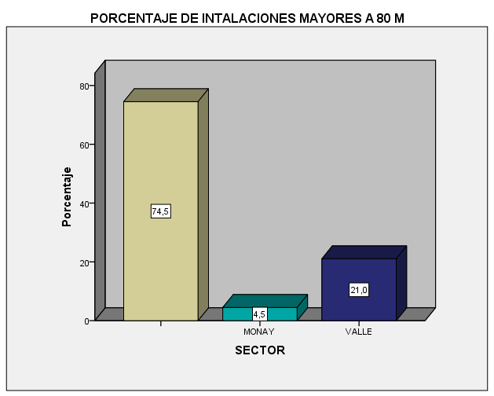
Capítulo V: CONCLUSIONES Y RECOMENDACIONES
Al desplegar una red WDM sobre una red HFC se realiza un despliegue rápido de un backbone para dar el servicio de internet a los clientes de televisión.
En redes HFC que no están diseñadas de forma total o parcial para soportar el canal de retorno, la alternativa presentada en este proyecto hace que la inversión no sea alta y el tiempo de despliegue de la red sea relativamente corto.
Este esquema de red mixto sugerido en el proyecto también se lo debería considerar cuando los clientes de la red tienen un promedio elevado de instalaciones que sobre pasan los 80 metros.
Pedro Larrea Vivar Tesis Maestría 20/22
Notes:
En esta nueva red se garantiza que no existirá corte del servicio de televisión de los clientes existentes en la red, puesto que se ocupa la red principalmente la fibra oscura de la red HFC.
Con el equipo Mikrotik se puede dar el servicio de internet a sus clientes de dos formas que son: hotspot e IP fija, en ambos caso el rendimiento es similar, con lo que se lo puede diferenciar de acuerdo a los tipos de clientes de la empresa.
En sectores donde las viviendas se encuentran dispersas, el implementar WiFi sobre una red WDM hiciera que el despliegue sea rápido y con una cobertura muy buena.

Slide 21
Capítulo V: CONCLUSIONES Y RECOMENDACIONES
Se recomienda a la empresa Regionaltel que para mejorar la calidad de señal de televisión en la red, realice los cambios indicados en la columna observaciones de la tabla siguiente:
Pedro Larrea Vivar Tesis Maestría 21/22
Notes:
Al gestionar los AP WiFi de la red de acceso tomar en cuenta que en el sector existen más redes inalámbricas por lo que se hace prioritario gestionar o monitorear continuamente los enlaces a través de los sistemas de gestión.
Para una etapa inicial de implementación los equipos WDM no tienen un sistema de gestión, pero a medida que la red tenga un crecimiento mayor se debería implementar equipos WDM que incluyan el protocolo de gestión SNMP.
El equipo Mikrotik RB750GL de acuerdo al distribuidor en Ecuador, sugiere que el equipo responde bien con un número aproximado de 100 clientes, por lo que, es importante que de acuerdo al crecimiento en el número de clientes se cambie de equipo al RB 450 o a un RB 1100, que son equipos con mayor capacidad de procesamiento.

Slide 22
Gracias
por su Atención
Pedro Larrea Vivar Tesis Maestría 22/22

